Slide 1
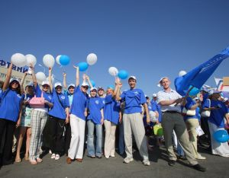
Молодежные субкультуры
Неформальные объединения

Slide 2
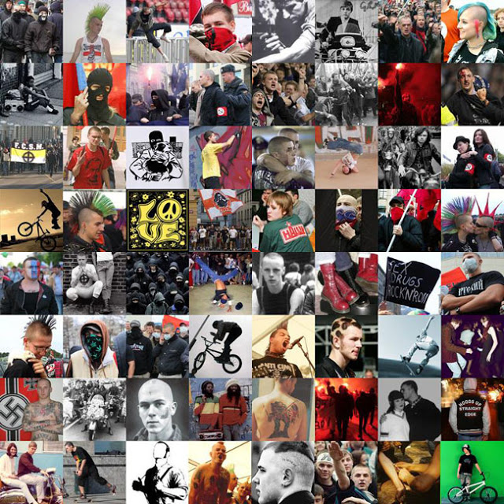
Молодежная субкультура, что это?

Slide 3
Молодежная субкультура
Молодежная субкультура — частичная, относительно когерентная система внутри общей системы культуры. Ее возникновение связано с неопределенностью социальных ролей молодежи, неуверенностью в собственном социальном статусе. Ее сущность — поиск социального статуса. Посредством нее молодые люди "упражняются" в исполнении ролей, которые в дальнейшем должны будут играть в мире взрослых.

Slide 4
Протест против общепринятых установок
С вступлением в юношеский возраст молодой человек отворачивается от семьи, ищет те социальные связи, которые должны защитить его от пока еще чуждого общества. Между потерянной семьей и еще не обретенным обществом юноша стремится примкнуть к себе подобным. Образующиеся таким образом неформальные группы обеспечивают молодому человеку определенный социальный статус. Платой за это, зачастую, выступает отказ от индивидуальности и полное подчинение нормам, ценностям и интересам группы. Эти неформальные группы продуцируют свою субкультуру, отличающуюся от культуры взрослых. Ей свойственны внутреннее единообразие и внешний протест против общепринятых установок. Благодаря наличию собственной культуры, эти группы маргинальны по отношению к обществу, а потому всегда содержат элементы социальной дезорганизации, потенциально тяготеют к отклоняющемуся от общепризнанных норм поведению.

Slide 5
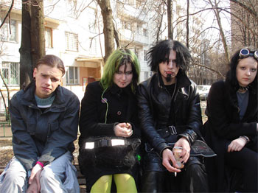

Slide 6
"НЕФОРМАЛЫ" - кто они ?
"НЕФОРМАЛЫ" - это группа людей, которая возникла по чьей-нибудь инициативе или спонтанно для достижения какой-либо цели людьми с общими интересами и потребностями.
ФОРМАЛЬНОЙ обычно называют социальную группу, обладающую юридическим статусом, являющуюся частью социального института, организации, где положение отдельных членов строго регламентировано официальными правилами и законами. А неформальные организации и объединения ничего этого не имеют.

Slide 7
Причины возникновения
За период с 88 по 93-94 год количество неформальных объединений выросло с 8% до 38% т.е. в три раза.
1) Волна неформалитета после революционные годы. Контр культурные группировки молодежи.
2) Волна 60-е годы. Период Хрущевской оттепели. Это первые симптомы разложения административно-командной системы. (Художники, Барды, Стиляги).
3) Волна. 1986 год. Существование неформальных групп было признано официально. Неформалов стали определять по различным соматическим средствам (одежда, сленг, значковая атрибутика, манеры, мораль и.т.д.) c помощью, которых молодые отгораживались от взрослого сообщества. Отстаивая свое право на внутреннюю жизнь.

Slide 8
Причины возникновения.
1) Вызов обществу, протест.
2) Вызов семье, непонимание в семье.
3) Нежелание быть как все.
4) Желание утвердится в новой среде.
5) Привлечь к себе внимание.
6) Не развитая сфера организации досуга для молодежи в стране.
7) Копирование западных структур, течений, культуры.
8) Религиозные идейные убеждения.
9) Дань моде.
10) Отсутствие цели в жизни.
11) Влияние криминальных структур, хулиганство.
12) Возрастные увлечения.

Slide 9
Классификация неформалов
Ассоциальные - стоят в стороне от социальных проблем, но не представляют угрозу общества. К таким объединениям относятся стихийно образующиеся компании, на основе общественного интереса, увлечения, вида досуговой деятельности, подражание выбранному типу поведения.
Антисоциальные - ярко выраженный агрессивный характер, стремление утвердить себя за счет других, нравственная глухота.
Просоциальные неформальные клубы или объединения – это социально-положительные. Эти объединения приносят пользу обществу, и решают социальные проблемы культурно-защитного характера.

Slide 10
Асоциальные неформальные молодежные объединения

Slide 11
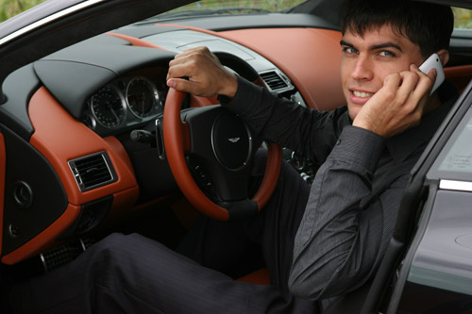
Будущее мажора безоблачно и не вызывает никаких тревог

Slide 12
«Мажор»
«Мажор» Мажор не интересуется обычными бытовыми проблемами, поскольку все такие проблемы для него решены родителями. Он не испытывает недостатка в карманных деньгах. Он носит дефицитную одежду и обувь, может ездить на собственном (обычно новом, реже - на принадлежащем кому-то из родителей) автомобиле
В среде мажоров котируется положение родителей в обществе и связанные с ним перспективы собственной жизни и карьеры. Однако, ценится и высокий уровень успеваемости в школе и вузе
Они попадают в скандальную хронику, когда выставляют напоказ свои бриллианты ,устраивать гонки на Феррари по дорогам Европы. Они берут пример с детей арабских шейхов, но предпочитают учиться в Лондоне и вкладывать деньги в Россию

Slide 13
Будущее «мажора»
В среде мажоров котируется положение родителей в обществе и связанные с ним перспективы собственной жизни и карьеры. Однако, ценится и высокий уровень успеваемости в школе и ВУЗе. Отношение к сверстникам из «простых» семей — покровительственное, снисходительное или презрительное, хотя чаще — равнодушное.
Будущее мажора безоблачно и не вызывает никаких тревог. Он не пойдёт в армию (если только родители — не военные и его самого не хотят сделать высокопоставленным военным), либо будет служить в тепличных условиях. Благодаря родственным связям, он будет «по блату» устроен в ВУЗ, уровень которого определяется уровнем власти и связями родителей

Slide 14
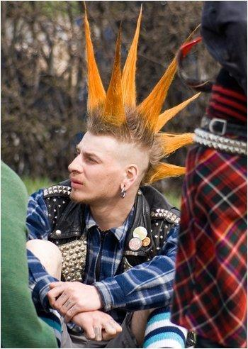
Панки

Slide 15
Панки
Панк появился в США в 1964 году, где под влиянием Beatles и Rolling Stones , возраст преимущественно 18 – 22 лет.

Slide 16
Панки
Панковское движение возникло в середине прошлого века в США и позже охватило Европу. Это было реакцией молодежи как «потерянного поколения» на нелегкие условия жизни и невозможность полной реализации духовных сил. Очень быстро оно превратилось в форму протеста, подходящего для различных столкновений на любой почве: идеологической, социальной, культурной, музыкальной.

Slide 17
Панки
Различают:
Движение фанатов панк-рока.
Классический английский панк (очень малочисленное движение).
Движение подросткового аундеграундского панка, так называемые уличные панки. Является наиболее распространенной разновидностью. Существует также четкое деление по интересу к каким-либо конкретным музыкальным группам. Например, самостоятельным крылом панковского движения являются «ГРАНЖЕРЫ» («гранж») – поклонники группы «Нирвана».

Slide 18
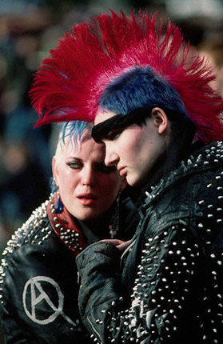
Панки
Лозунг – «Punks not dead»
(в переводе «панки не умерли»).

Slide 19
Панки. Символика и атрибутика.
Ирокез – традиционный тип панковской прически. Представляет собой гребень из волос или полоску в форме плавника на выбритой голове. Может иметь различные размер, форму и цвета. Иногда встречается «аитиирокез» - выбривается только полоска в том месте, где обычно бывает ирокез.

Slide 20
Панки. Символика и атрибутика.
Одежда панков обращает на себя внимание большим количеством сопутствующих атрибутов:
Жилеты (кожаные или джинсовые);
Джинсы, часто с надписями, сделанными обычной шариковой ручкой или маркером;
Короткие кожаные куртки – «косухи», сильной степени заношенности;
Одежда обильно усеяна заклепками, значками, булавками, нашивками (колечки от крышек пивных банок), символика музыкальных групп;
Распространены «хакинги» - высокие ботинки военного типа;
Проколотые уши (кольца, французские булавки в большом количестве);
Иногда встречаются кожаные «ошейники».

Slide 21
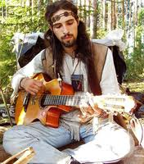
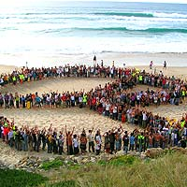
Хиппи
У хиппи за все время сложились настоящие традиции. И, наверное, самая грандиозная из них – “Собрание Радуги”

Slide 22
Хиппи
Хиппи (от англ. hippy или hippie; от разг. hip или hеp — «модный, стильный»; молодёжная философия и субкультура, популярная в США в 1960-х и 1970-х годах, выражавшая протест против общепринятой морали и стремление вернуться к природной чистоте через пропаганду пацифизма (главный их протест был направлен против Вьетнамской войны). Самый известный лозунг хиппи: «За любовь и против войны!»

Slide 23
Хиппи
Растамана в наше стране можно узнать по разноцветной шапке (в основном цвета Эфиопии), конопляному листику на футболках, рюкзаках, кольцах, нашивках и т.п. Дрэды – редкость, но встречаются (просто не все знают, что дрэды заплетаются один раз, помыть и расчесать потом их уже не получится, так что от дрэдов можно будет избавиться только одним способом – срезать под корень), обувь на высокой подошве, часто носят широкие штаны. Очень распространены феньки: деревянные бусы и всё тот же эфиопский трёхколор на тряпичном браслетике.

Slide 24
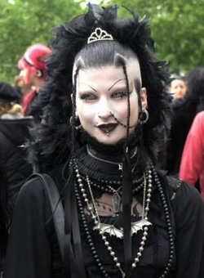
"Люди в черном на наших улицах", или кто такие готы
Средний возраст "готов" – 15-19 лет. Минимальный возраст – 14 лет, реже встречаются лица 20-22 лет. По данным МВД России, фиксируется существенное численное превалирование девочек: на 10 девочек – 2-3 мальчика.

Slide 25
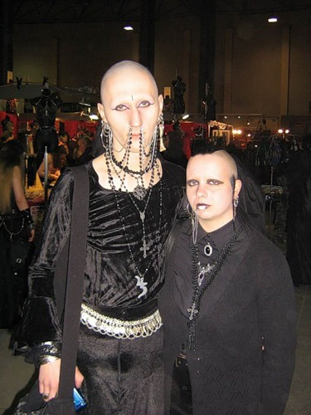
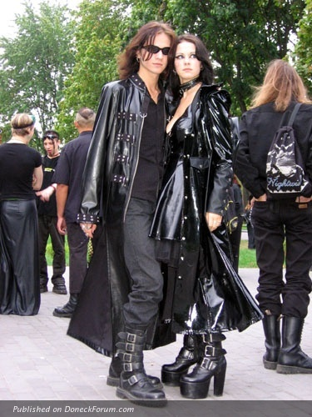

Slide 26
Подгруппы "готов":
Готы – сатанисты.
Готы – "вампиры". Характерные черты: демонстративное "кусание в шею" в качестве приветствия между "готами" и как своего рода визитная карточка гота-"вампира".
"Кибер-готы" виртуальные группы, более общающиеся в интернете; помимо черного цвета акцент в одежде делается на кислотно-розовый и кислотно-фиолетовый).
"Панко-готы" (внешняя атрибутика является сходной с "панковской").
"Фетиш- готы" (пропагандирующие садо-мазо ).
"Трайбл - готы" (поклонники культа друидов).
Маргинальные слои "готов" ("бэби-готы", маргинальная часть "роле -готов" из числа так называемых "ролевиков", "алко-готы" и др.).
Готы-модники (увлекающиеся лишь внешней атрибутикой движения).

Slide 27
Наследники панков
Как ни странно, готы «вылупились» не из прерафаэлитов, а из панков. Началось все в Англии лет тридцать назад, когда панк -волна, достигнув апогея, стала стихать, одновременно мутируя. Тотальный панковский нигилизм смягчался, становился меланхоличней и лиричней. Так возник пост -панк, декадентски -депрессивное музыкальное течение. Музыканты и их аудитория и стали тем «питательным бульоном», из которого вышла новая субкультура.
Протоготы, которых для удобства часто именуют "темные панки", и нынешние готы весьма сильно рознятся, но родство очевидно. Даже пришедший к нам из 80-х девиз "Goth’s Undead" по сути повторяет сакраментальное "Punks Not Dead".

Slide 28
Декаденты новейшего образца,
Эталонному образу гота присущи: замкнутость, «частые депрессии», меланхолия, повышенная ранимость, мизантропия, эстетство, мистицизм, неприятие стереотипов поведения и стандартов внешнего вида.
Также характерной чертой большинства готов является восприятие смерти как фетиша. В контексте готической культуры часто употребляется слово «танатофилия». Однако «этот термин (танатофилия) следует рассматривать как стремление индивида к использованию практик и сюжетов, связанных со смертью и умиранием, а именно посещение кладбищ и руин. Их нельзя назвать ни пьющими, ни непьющими. Они пьют пиво, но истинные готы предпочитают любимый декадентами прошлого абсент и красное вино, напоминающее цветом, а иногда и названием кровь.

Slide 29
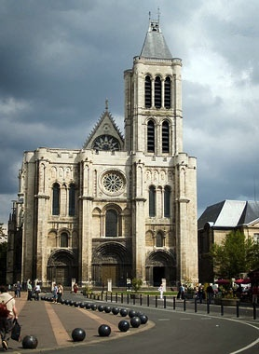
Готика и готы
Слова "готика", "готическая культура" произошли от итальянского gotico, что значит "варварский, непривычный".
Готами называли варварские племена, которые в IV веке уничтожили Римскую империю (хотя они не имели никакого отношения к готической культуре).

Slide 30
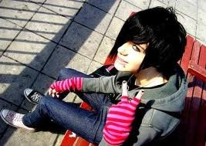
Черное + розовое = ЭМО
Субкультура Эмо возникла в 80-е годы в Америке, и являются поклонниками эмоциональной панк – рок музыки.

Slide 31
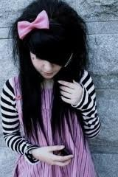
Что такое эмо?
Итак…
Что такое эмо?
Эмо (emo) – это особый образ жизни и мышления человека.
Эмо – эмоции, яркие эмоции прежде всего, причем как позитивные, так и негативные. Эмо-люди живут эмоциями. Для эмо выражение своих чувств - не проявление слабости, а обычное состояние. Быть собой – вот что для эмо самое главное.

Slide 32
Эмо-киды
Эмо -кид. Кто это? Эмо (emo) - эмоции, кид – ребенок: буквально объяснение на пальцах. Каждый из нас - ребенок. Ребенок воспринимает все в окружающем мире иначе. Он может найти радость в любой мелочи, но в тоже время даже самая незначительная неудача может сильно расстроить его. Эмо-кид - человек, который чувствует окружающий мир, не боится своих эмоций, не боится быть собой. Но чаще встречается другой тип эмо -кидов. Такие люди создают себе эмоподобную оболочку и ищут общения с другими такими же, хотят влиться в компанию. По счастью, увлечение «эмо» у таких «кидов» быстро проходит, потому что они – всего лишь имидж, картинка, за которой ничего не стоит.

Slide 33
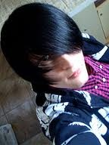
Эмо-культура, эмо-стиль
Стиль эмо (emo) предполагает наличие ярких эмоций, как позитивных, так и негативных. Для эмо (emo) выражение своих чувств - не проявление слабости. Эмо - это образ жизни и мышления человека.

Slide 34
Внешний вид эмо-кида:
- Теннисная обувь
- Шарфы
- Классическая верхняя одежда для улицы, в виде пальто.
- Заколки для ребят.
- Тесные жакеты и свитера с v-вырезом. Свитера тёмных тонов с поперечной полосой.
- Штаны из чёрного денима должны быть подвёрнуты не более, чем в два раза.
- Эмо -куртки из серии "рабочая одежда", выдержанные в земляных тонах, а также коричневого, серого и темно-синего цвета. Одна-две нашивки.
- Бумажники с цепью, но ещё круче - большое кольцо для ключей (стиль швейцара).
- "Кенгурушки" с металлической застёжкой-молнией.
- Проклёпанные ремни разных цветов и напульсники.
- Анорексичная худоба.

Slide 35
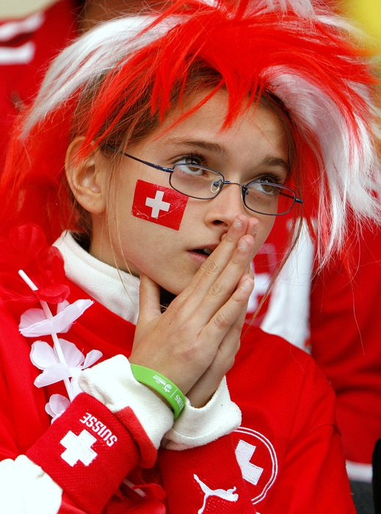
Фанаты

Slide 36
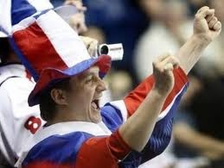
Фанаты
Это группы молодых людей объединенных футболом. Средний возраст российских фанатов 15-20 лет Около 80 % из них являются учащимися различных учебных заведений, 5 % являются рабочими на предприятиях и организациях, 15% временно не работают.

Slide 37
Фанаты
Реально о существования фан -движения в России, которое являлось бы носителем определенной субкультуры, можно говорить с 70-х годов 20 века. В то время появились первые фан -группы, постоянно совершающие определенный набор практик: выезды на матчи, специфическое поведение на стадионе и прочее. Они использовали специальную символику, появился сленг и другие атрибуты субкультуры.

Slide 38
Антисоциальные неформальные молодежные объединения

Slide 39
Нацисты
Себя называют “фашиками”, “фашистами”, “наци”, “нацистами”, “Национальным фронтом” и относят к последователям Адольфа Гитлера.
Узнать этих ребят в черном не так трудно: черные шинели или куртки, черные рубашки, черные брюки, черные сапоги. Одежда пошита по образцу формы офицеров “третьего рейха”. У многих на лацкане куртки или пиджака, на фуражке свастика. Приветствуют друг друга возгласами “Хайль!”, “Хайль Гитлер!”, в качестве псевдонимов выбирают немецкие имена: Ганс, Пауль, Эльза и т.п.

Slide 40
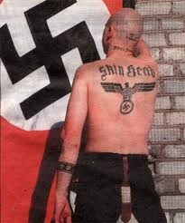
Нацисты
“Теоретической” основой служит небогатый набор нацистских догм: существуют “высшая раса” и “недочеловеки”; большинство “недочеловеков” надо уничтожить, а остальных превратить в рабов; прав тот, кто сильней, и т.д.
Ни свои взгляды, ни свои цели “фашики” не скрывают.

Slide 41
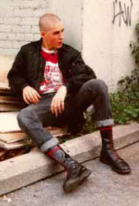
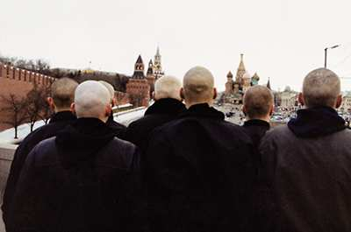

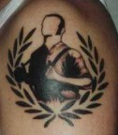
Скинхеды

Slide 42
Скинхеды
Первая волна движения скинхедов появилась в конце 90-х гг., когда «бритоголовые» были участниками митингов ЛДПР. Движение скинхедов является самым массовым в молодежной среде, в котором участвуют десятки тысяч подростков и молодых людей 14- 25 лет. Кроме актов вандализма для скинхедов характерны действия хулиганского характера. Уровень уличного насилия со стороны представителей скинхедских группировок постоянно растет, а сами эти преступления становятся все более дерзкими. Если раньше убивали в подворотне, или темной улице, то теперь убийства совершаются в центре города, в людных местах, в метро, в дневное время суток.

Slide 43
«Гопники»

Slide 44
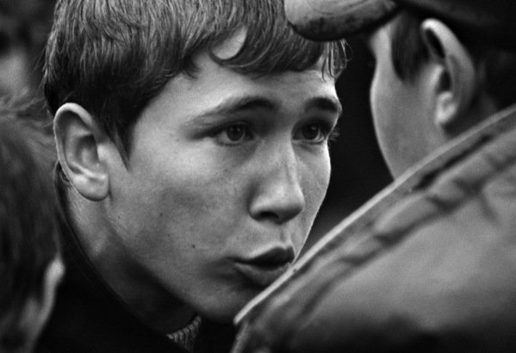
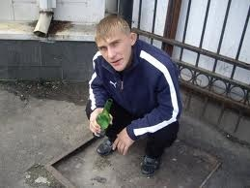
Гопники (значения)
Гопники – представители маргинальной молодежи, ведущие антисоциальный образ жизни, занимающиеся хулиганством и грабежом.

Slide 45
Го́пник
Го́пник (первичное, с XIX в., значение в уголовном жаргоне — «оборванец», затем также «грабитель») — представитель маргинальной молодежи, ведущий асоциальный образ жизни, занимающийся хулиганством и грабежом.
Гопники, как правило, собираются компаниями 3-5 человек чтобы совершать грабежи. Физически слабы и не совершают нападений на физически сильных людей даже в больших компаниях. Излюбленный вариант нападения: затаившись в подворотне совершают окружение и затем нападение на человека.
Самой ценной добычей гопника считается мобильный телефон (мобила), который они впоследствии сбывают уличным торговцам (барыгам). Все добытые средства принято тратить на употребление алкогольных напитков.

Slide 46
Просоциальные неформальные молодежные объединения

Slide 47
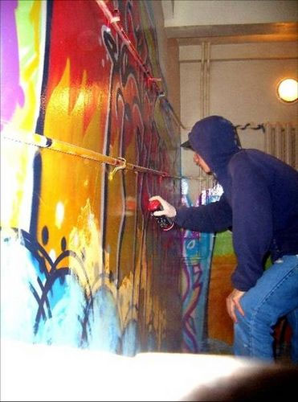
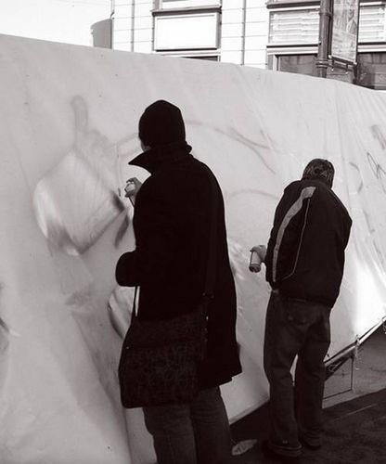
Неформалы художественной направленности
Райтер (граффити). Одет как обыкновенный человек. Но только не тогда, когда он работает. Важно носить то, что не жалко испачкать. Перчатки помогут защитить руки, а респиратор или повязка - не надышаться краской. Часто граффитеры одеваются в рэпперском стиле и многие из них действительно являются репперами.

Slide 48
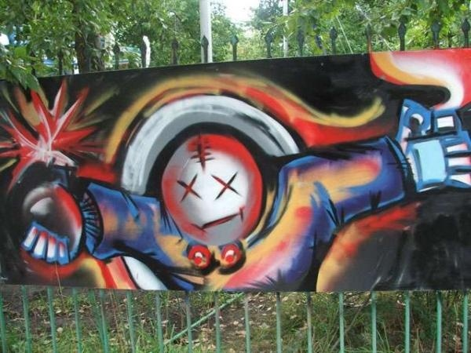
Граффити
Граффити и граффито происходят от итальянского слова graffiato («нацарапанный»). Название «граффити» в истории искусств обычно применяют для обозначения изображений, которые были нацарапаны на поверхности

Slide 49
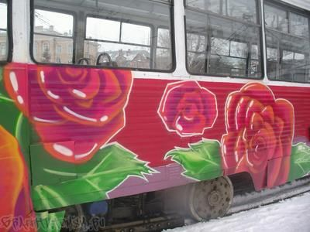
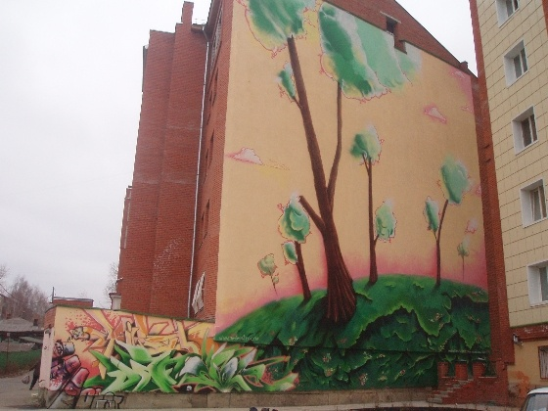
Неформалы художественной направленности

Slide 50
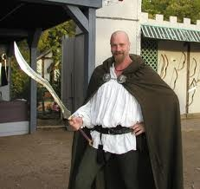
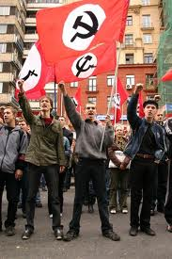
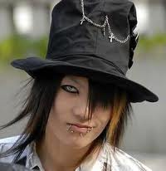
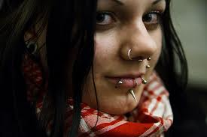
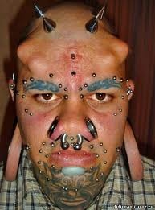
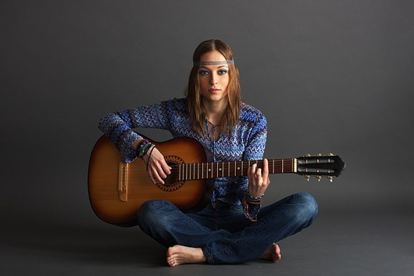
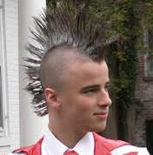
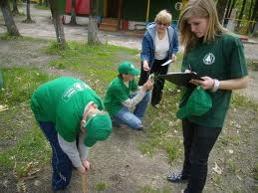
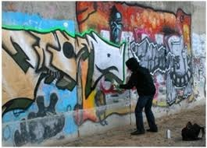
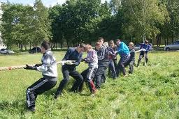
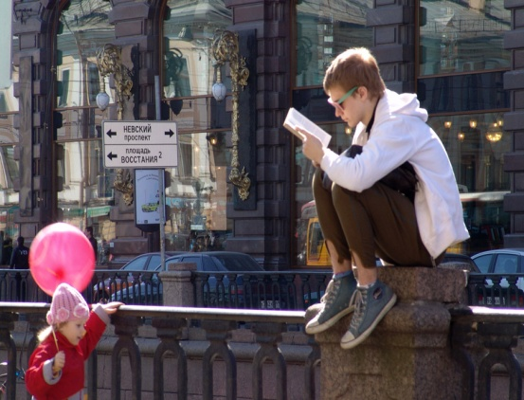
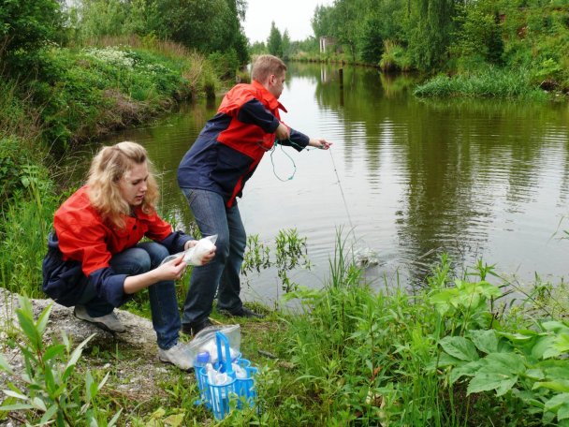
Спасибо за внимание!!!

